Slide 1
Lua 游戏设计

Slide 2
本节内容
熟悉使用 Lua 集成开发环境 Decoda
熟悉LuaGameHost框架
贴图
声音播放
音乐播放
键盘、鼠标输入
定时器

Slide 3
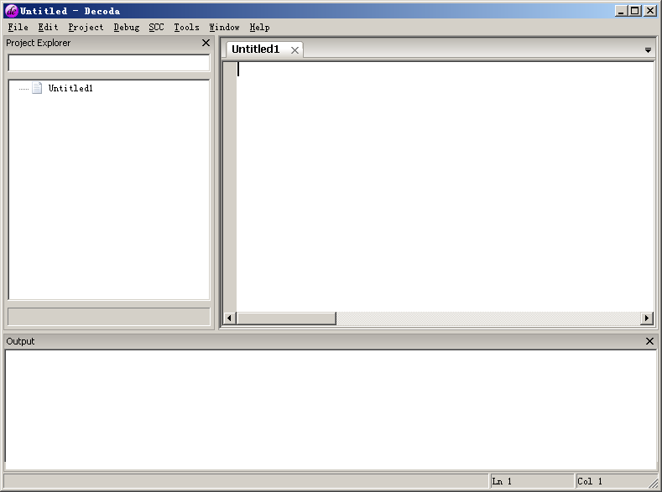
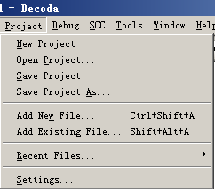
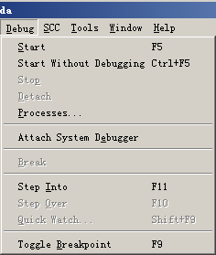
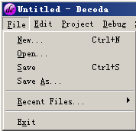
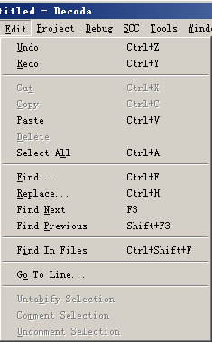
Decoda 界面概览

Slide 4
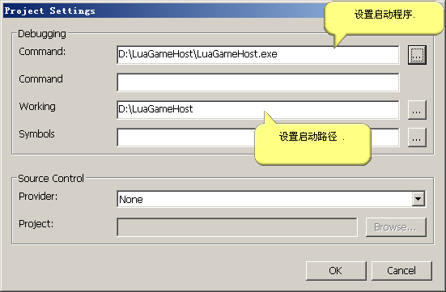
LuaGameHost 开发环境设置
建立新项目: 点击 Project 菜单→New Project
保存项目: 点击 Project 菜单→Save Project →选择保存文件名。注意，我们把它保存在 LuaGameHost.exe 所在的目录。
设置项目：点击 Project 菜单→Settings

Slide 5
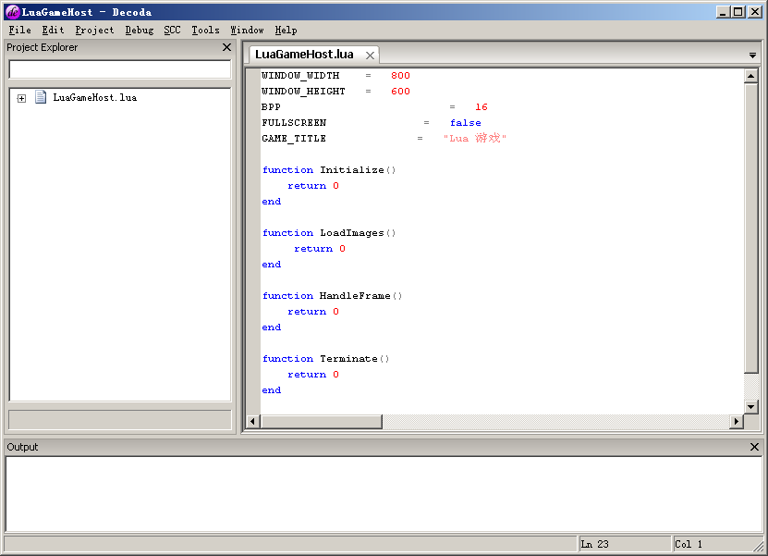
添加 Lua 脚本文件
添加LuaGameHost.lua: 点击 Project→ Add Existing File→选中 LuaGameHost.lua

Slide 6
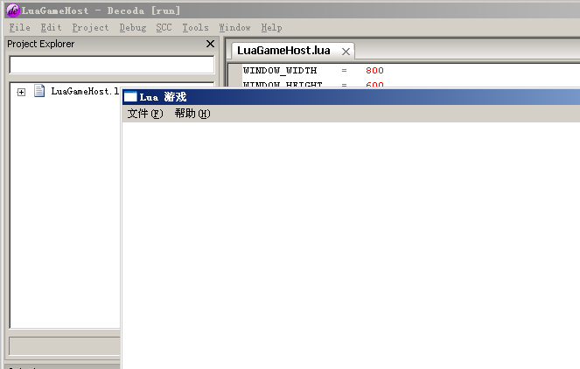
启动程序，调试脚本
按 F5 键即可启动程序

Slide 7
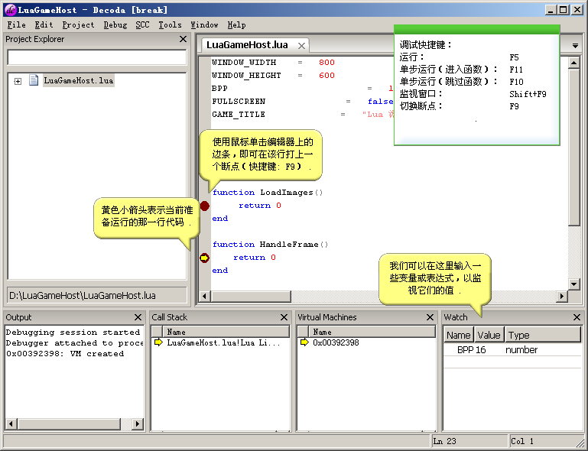
使用调试器

Slide 8
练习
请在监视窗口查看以下变量或表达式当前的值
  WINDOW_HEIGHT
  WINDOW_WIDTH
  Hello
  22*22
  math.sin(math.pi/2)

Slide 9
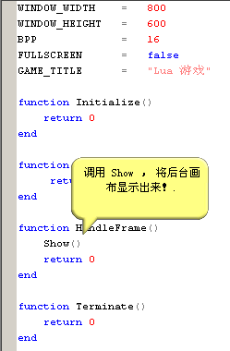
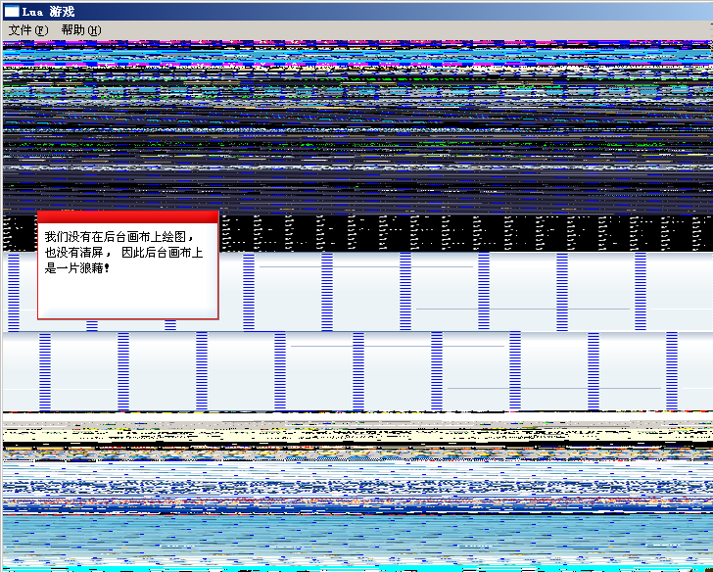
使用图象函数

Slide 10
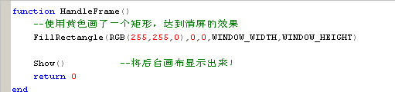
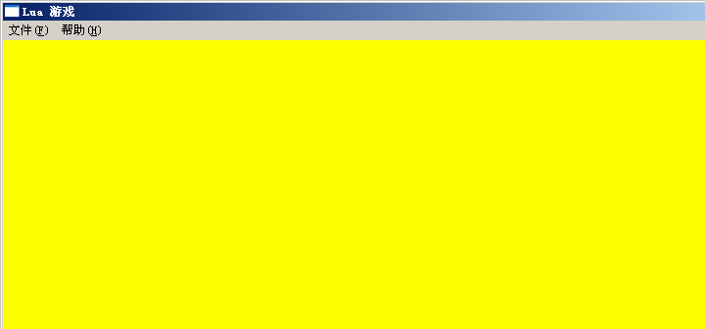
先清屏，再看看效果

Slide 11
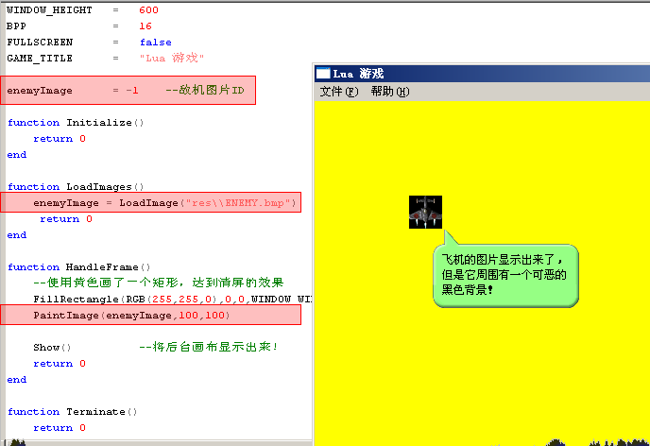
加载并显示图片

Slide 12
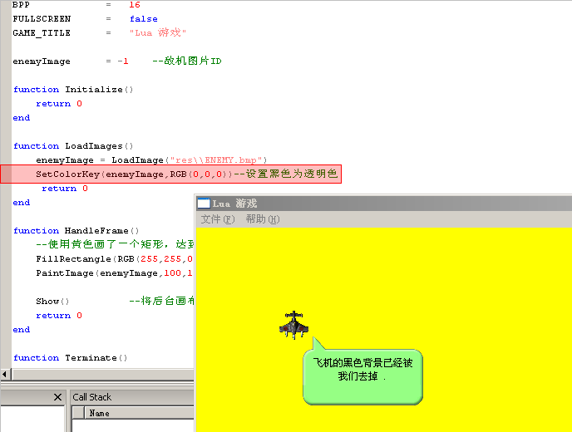
去掉背景色

Slide 13
练习
加载并显示我机的图片
加载死亡动画图片（dead.BMP）并显示其中的一帧
在画面中显示你的学号和姓名

Slide 14
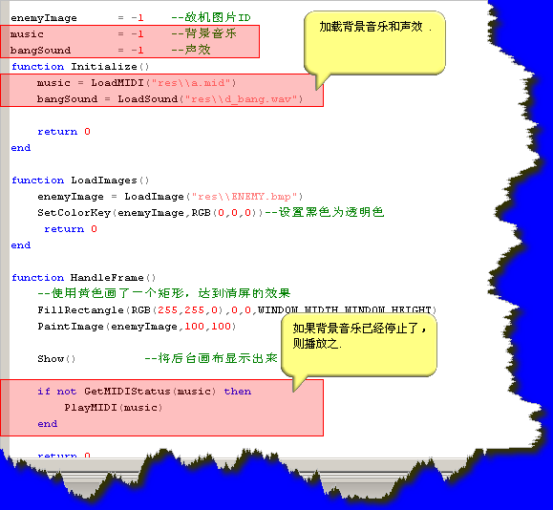
声效与背景音乐

Slide 15
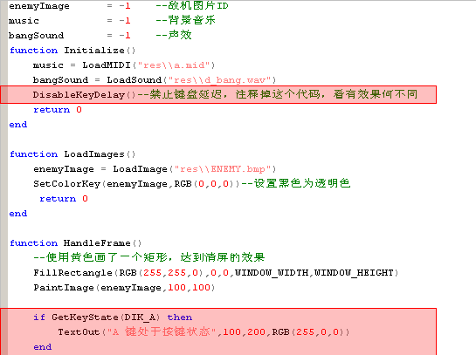
输入处理

Slide 16
课堂作业
显示自己的学号姓名。
点击鼠标后显示我机图片
思考题：可以按 Alt + Enter 切换全屏与窗口模式

